Slide 1
01. 프로그래밍 언어의 발전
교과서 8쪽
<학습목표>
● 프로그래밍 언어의 발전과정을 설명할 수 있다.
● 자바 프로그래밍 언어의 영향력을 설명할 수 있다.

Slide 2
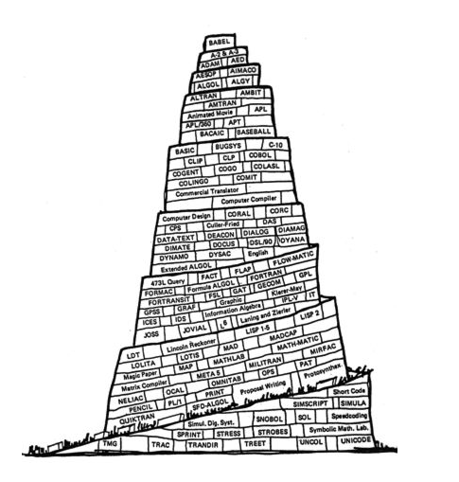
프로그래밍 언어의 종류
현재 지구상에 존재하는 프로그래밍 언어의 종류는 300가지가 넘는다.
프로그래밍 언어 바벨탑
https://craftofcoding.wordpress.com/2016/02/08/tower-of-babel/

Slide 3
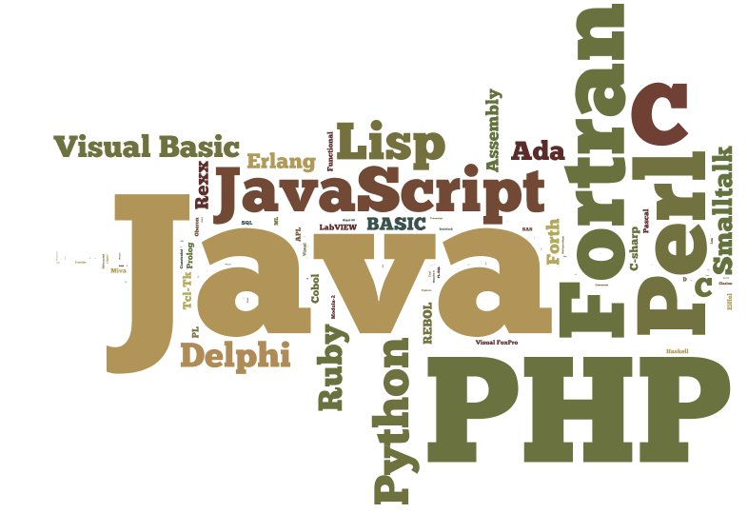
2017년 프로그래밍 언어 워들
*wordle: 텍스트 클라우드
https://blog.hartman-technology.com/2017/12/08/7-programming-languages/

Slide 4
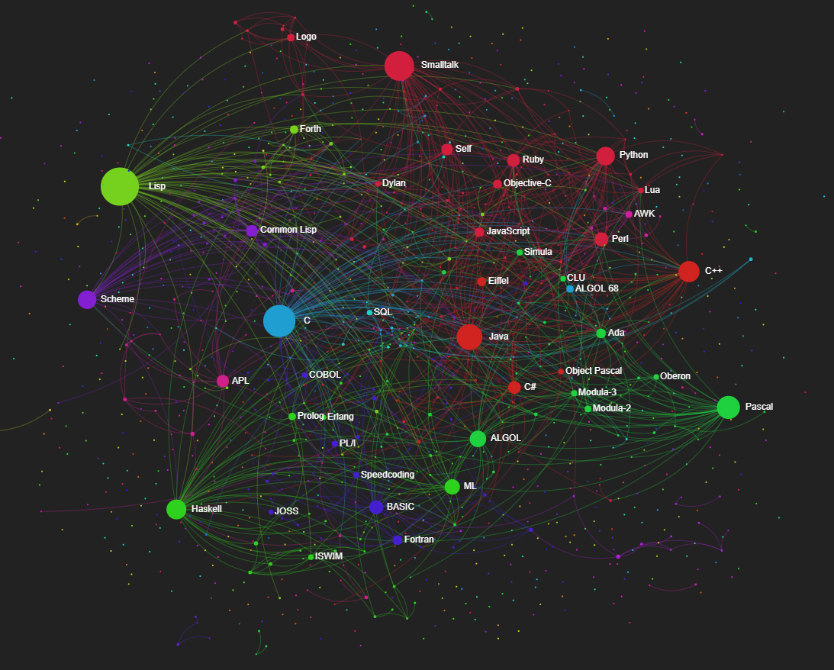
프로그래밍 언어의 영향력
https://exploring-data.com/vis/programming-languages-influence-network/

Slide 5
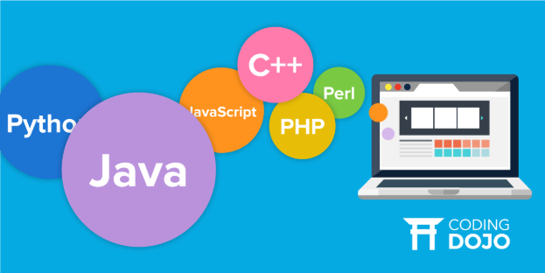
프로그래밍 언어 순위
[2018년도 프로그래밍 언어 수요 상위 7위]
The 7 Most In-Demand Programming Languages of 2018
www.codingdojo.com/blog/7-most-in-demand-programming-languages-of-2018/

Slide 6
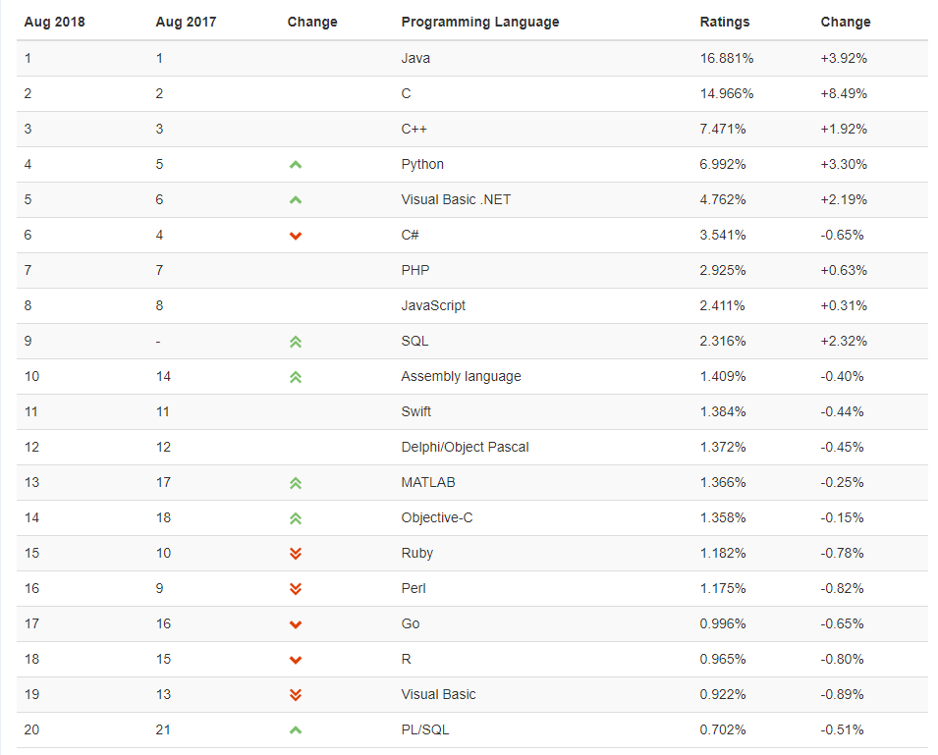
[TIOBE 2018년도 프로그래밍 언어 순위]
https://www.tiobe.com/tiobe-index/

Slide 7
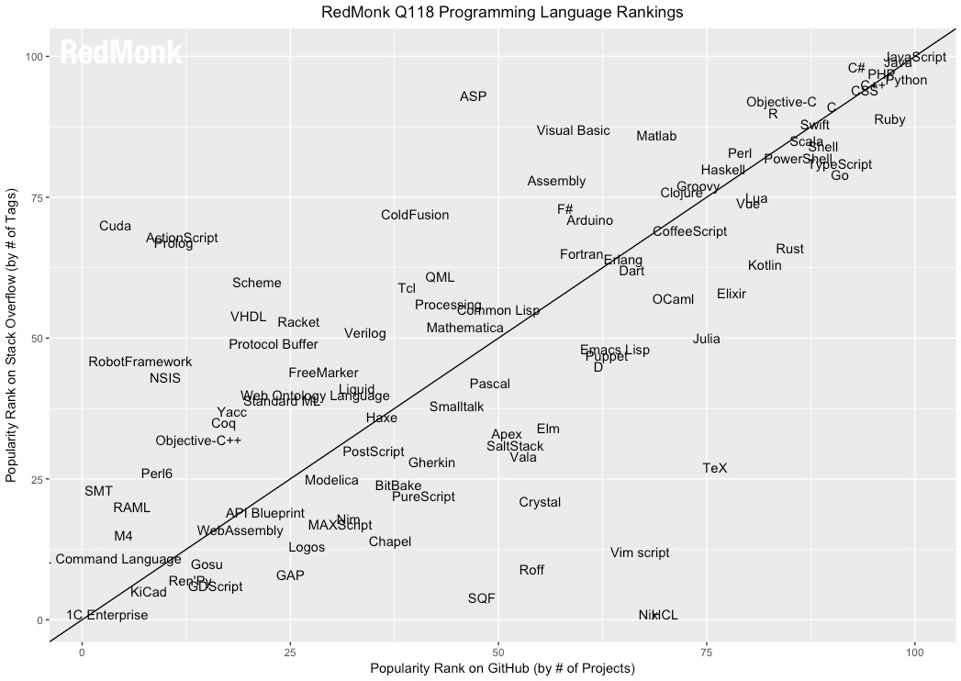
[깃허브 개발자 프로그래밍 언어 순위]
https://redmonk.com/sogrady/2018/03/07/language-rankings-1-18/

Slide 8
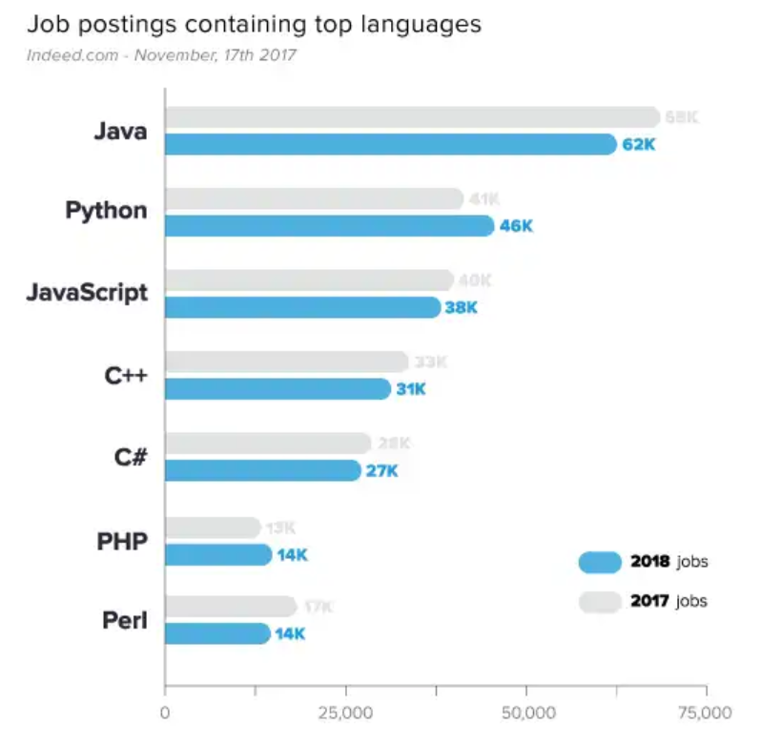
[2017년 일자리 공시 기준 상위 프로그래밍 언어]
www.codingdojo.com/blog/7-most-in-demand-programming-languages-of-2018/

Slide 9
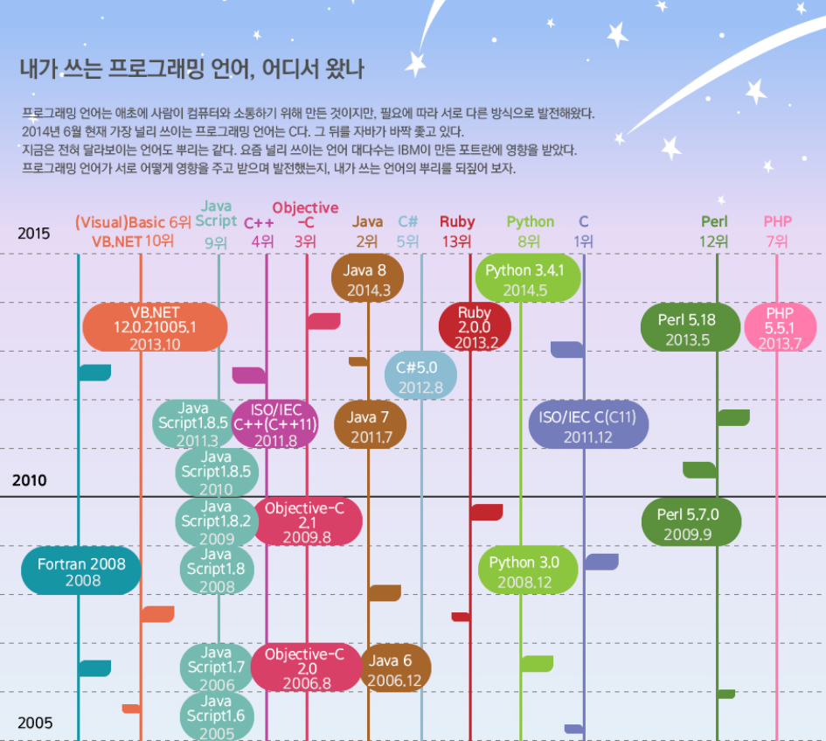
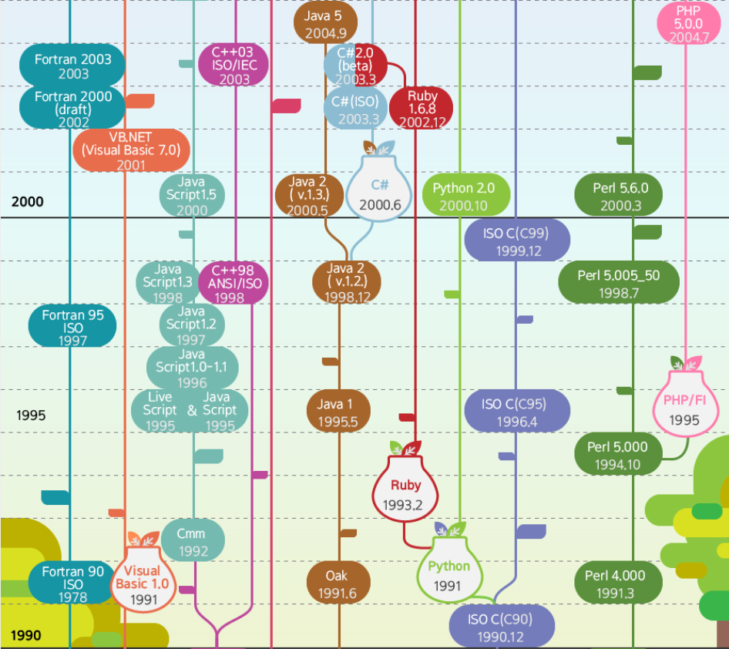
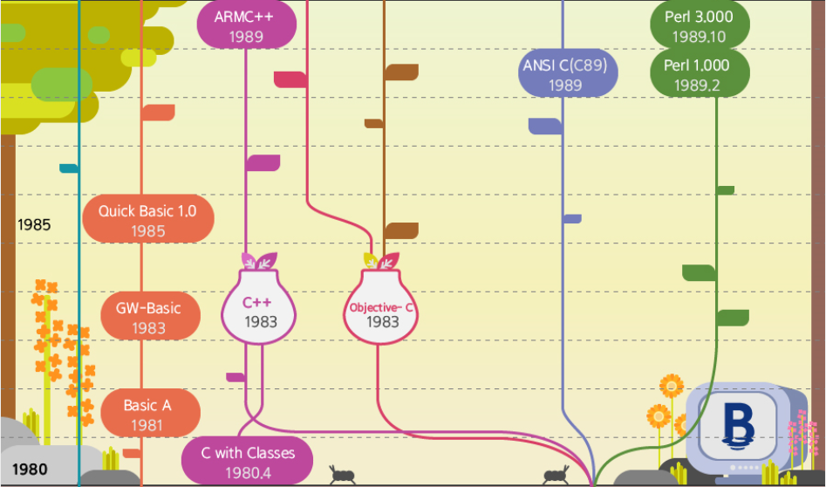
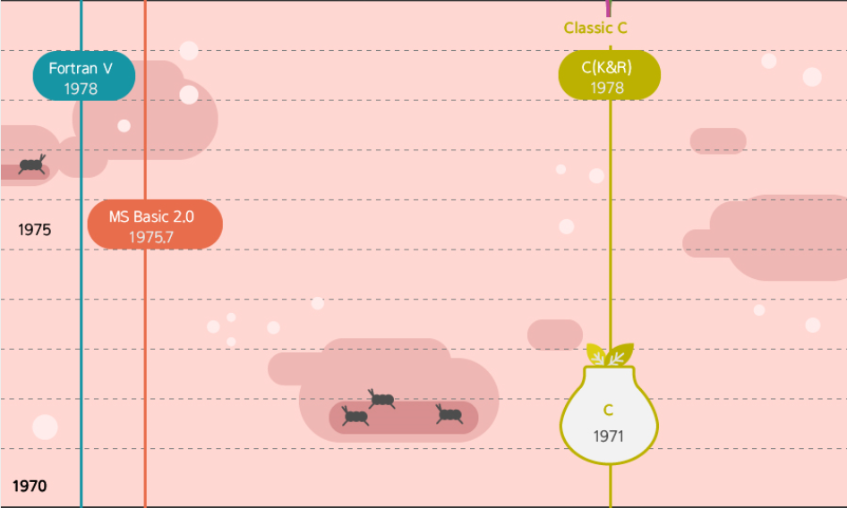
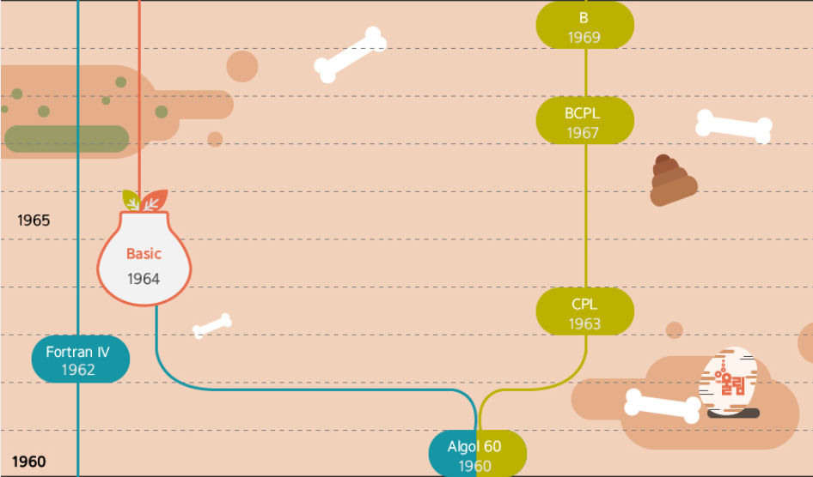
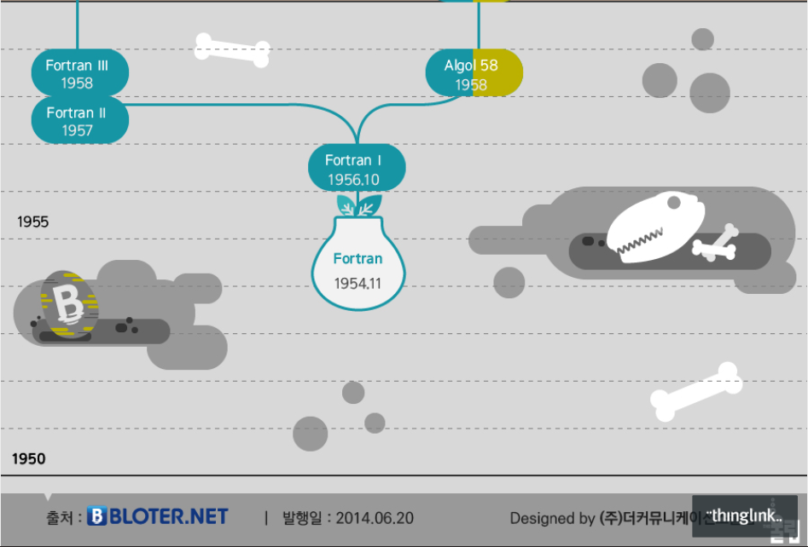
프로그래밍 언어 계보도
내가 쓰는 프로그래밍 언어, 어디서 왔나?
www.thinglink.com/scene/536427472728621058?buttonSource=viewLimits

